Slide 1
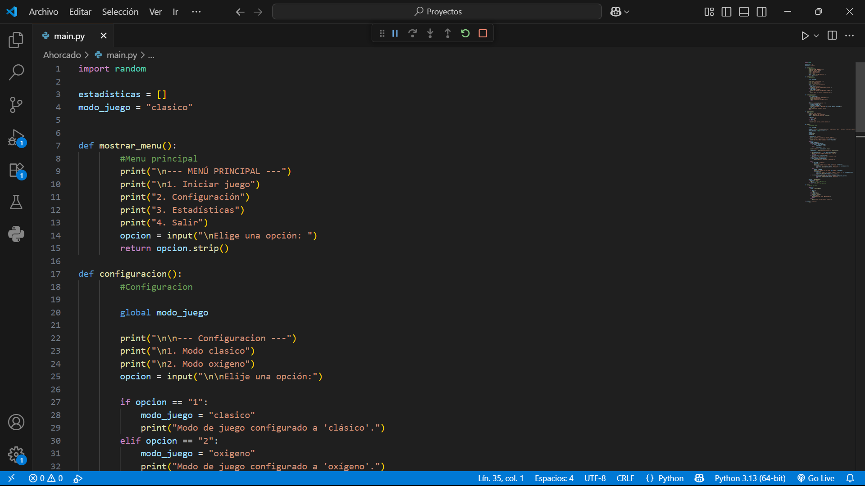
Introducción

Slide 2
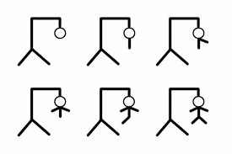
Desarrollo del Juego en Python
01

Slide 3
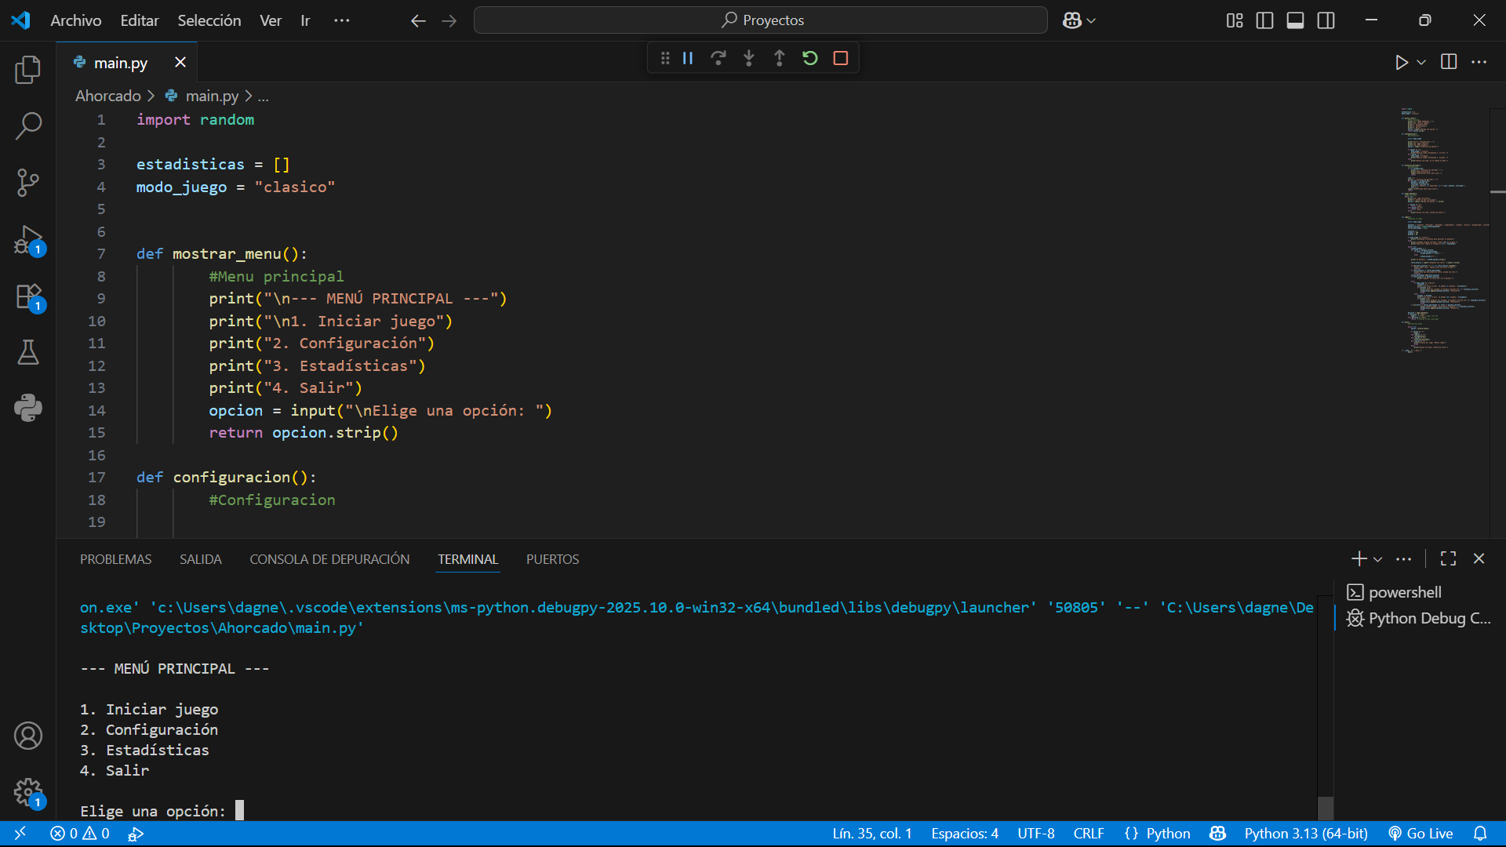
Concepto y Objetivo

Slide 4
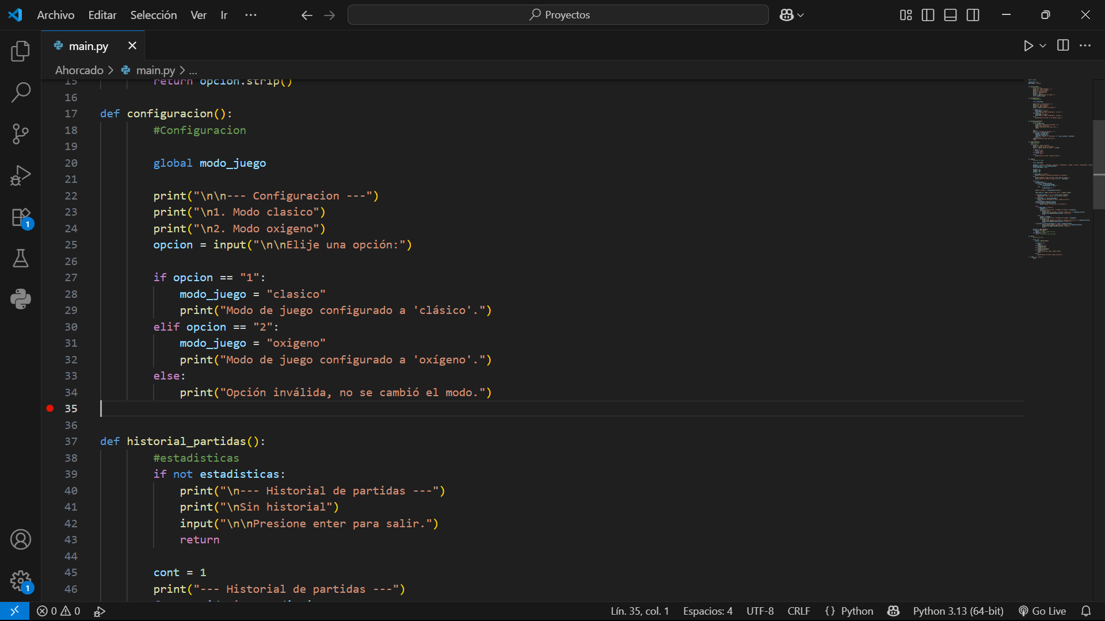
Elementos del Juego

Slide 5
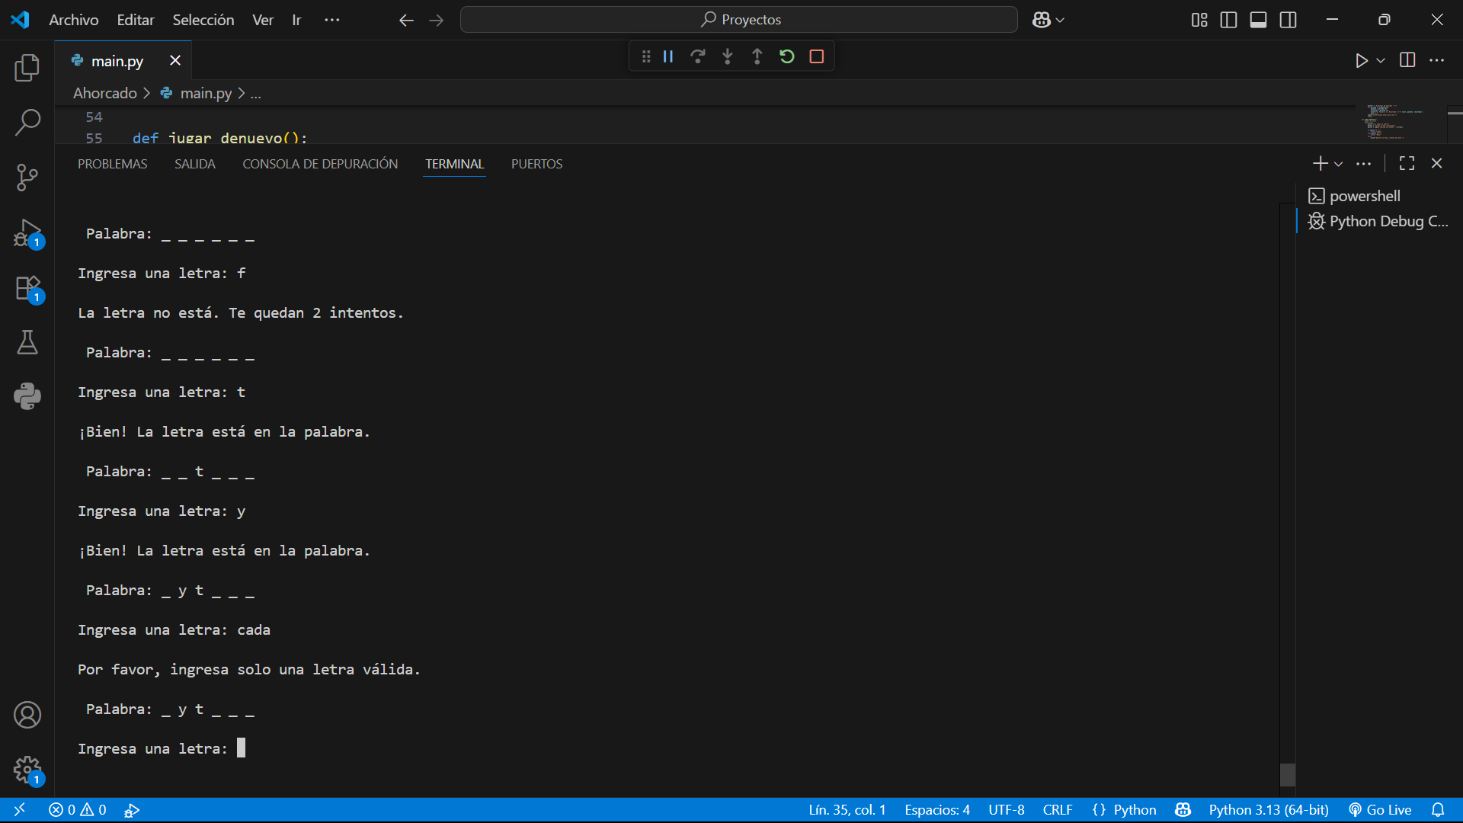
Interacción con el Usuario

